Slide 1
¿Por qué hacer síntesis?
Complejidad de los problemas
Superar el análisis de casos
Nuevo conocimiento
Buscar principios y patrones, no recetas o ejemplos aislados

Slide 2
Maneras para facilitar la comparación y síntesis
Marcos conceptuales compartidos Y/O
Preguntas similares Y/O
Indicadores comunes Y/O
Métodos en común Y/O (Ej. DRP, CMS)
Elemento de diseño (Ej. Entender mercados locales)
Protocolos común = tiene todo compartido
Plan común = tiene parcialmente compartido

Slide 3
Nivel de síntesis
Proyectos
Regional
Global
Grupos Tematicos

Slide 4
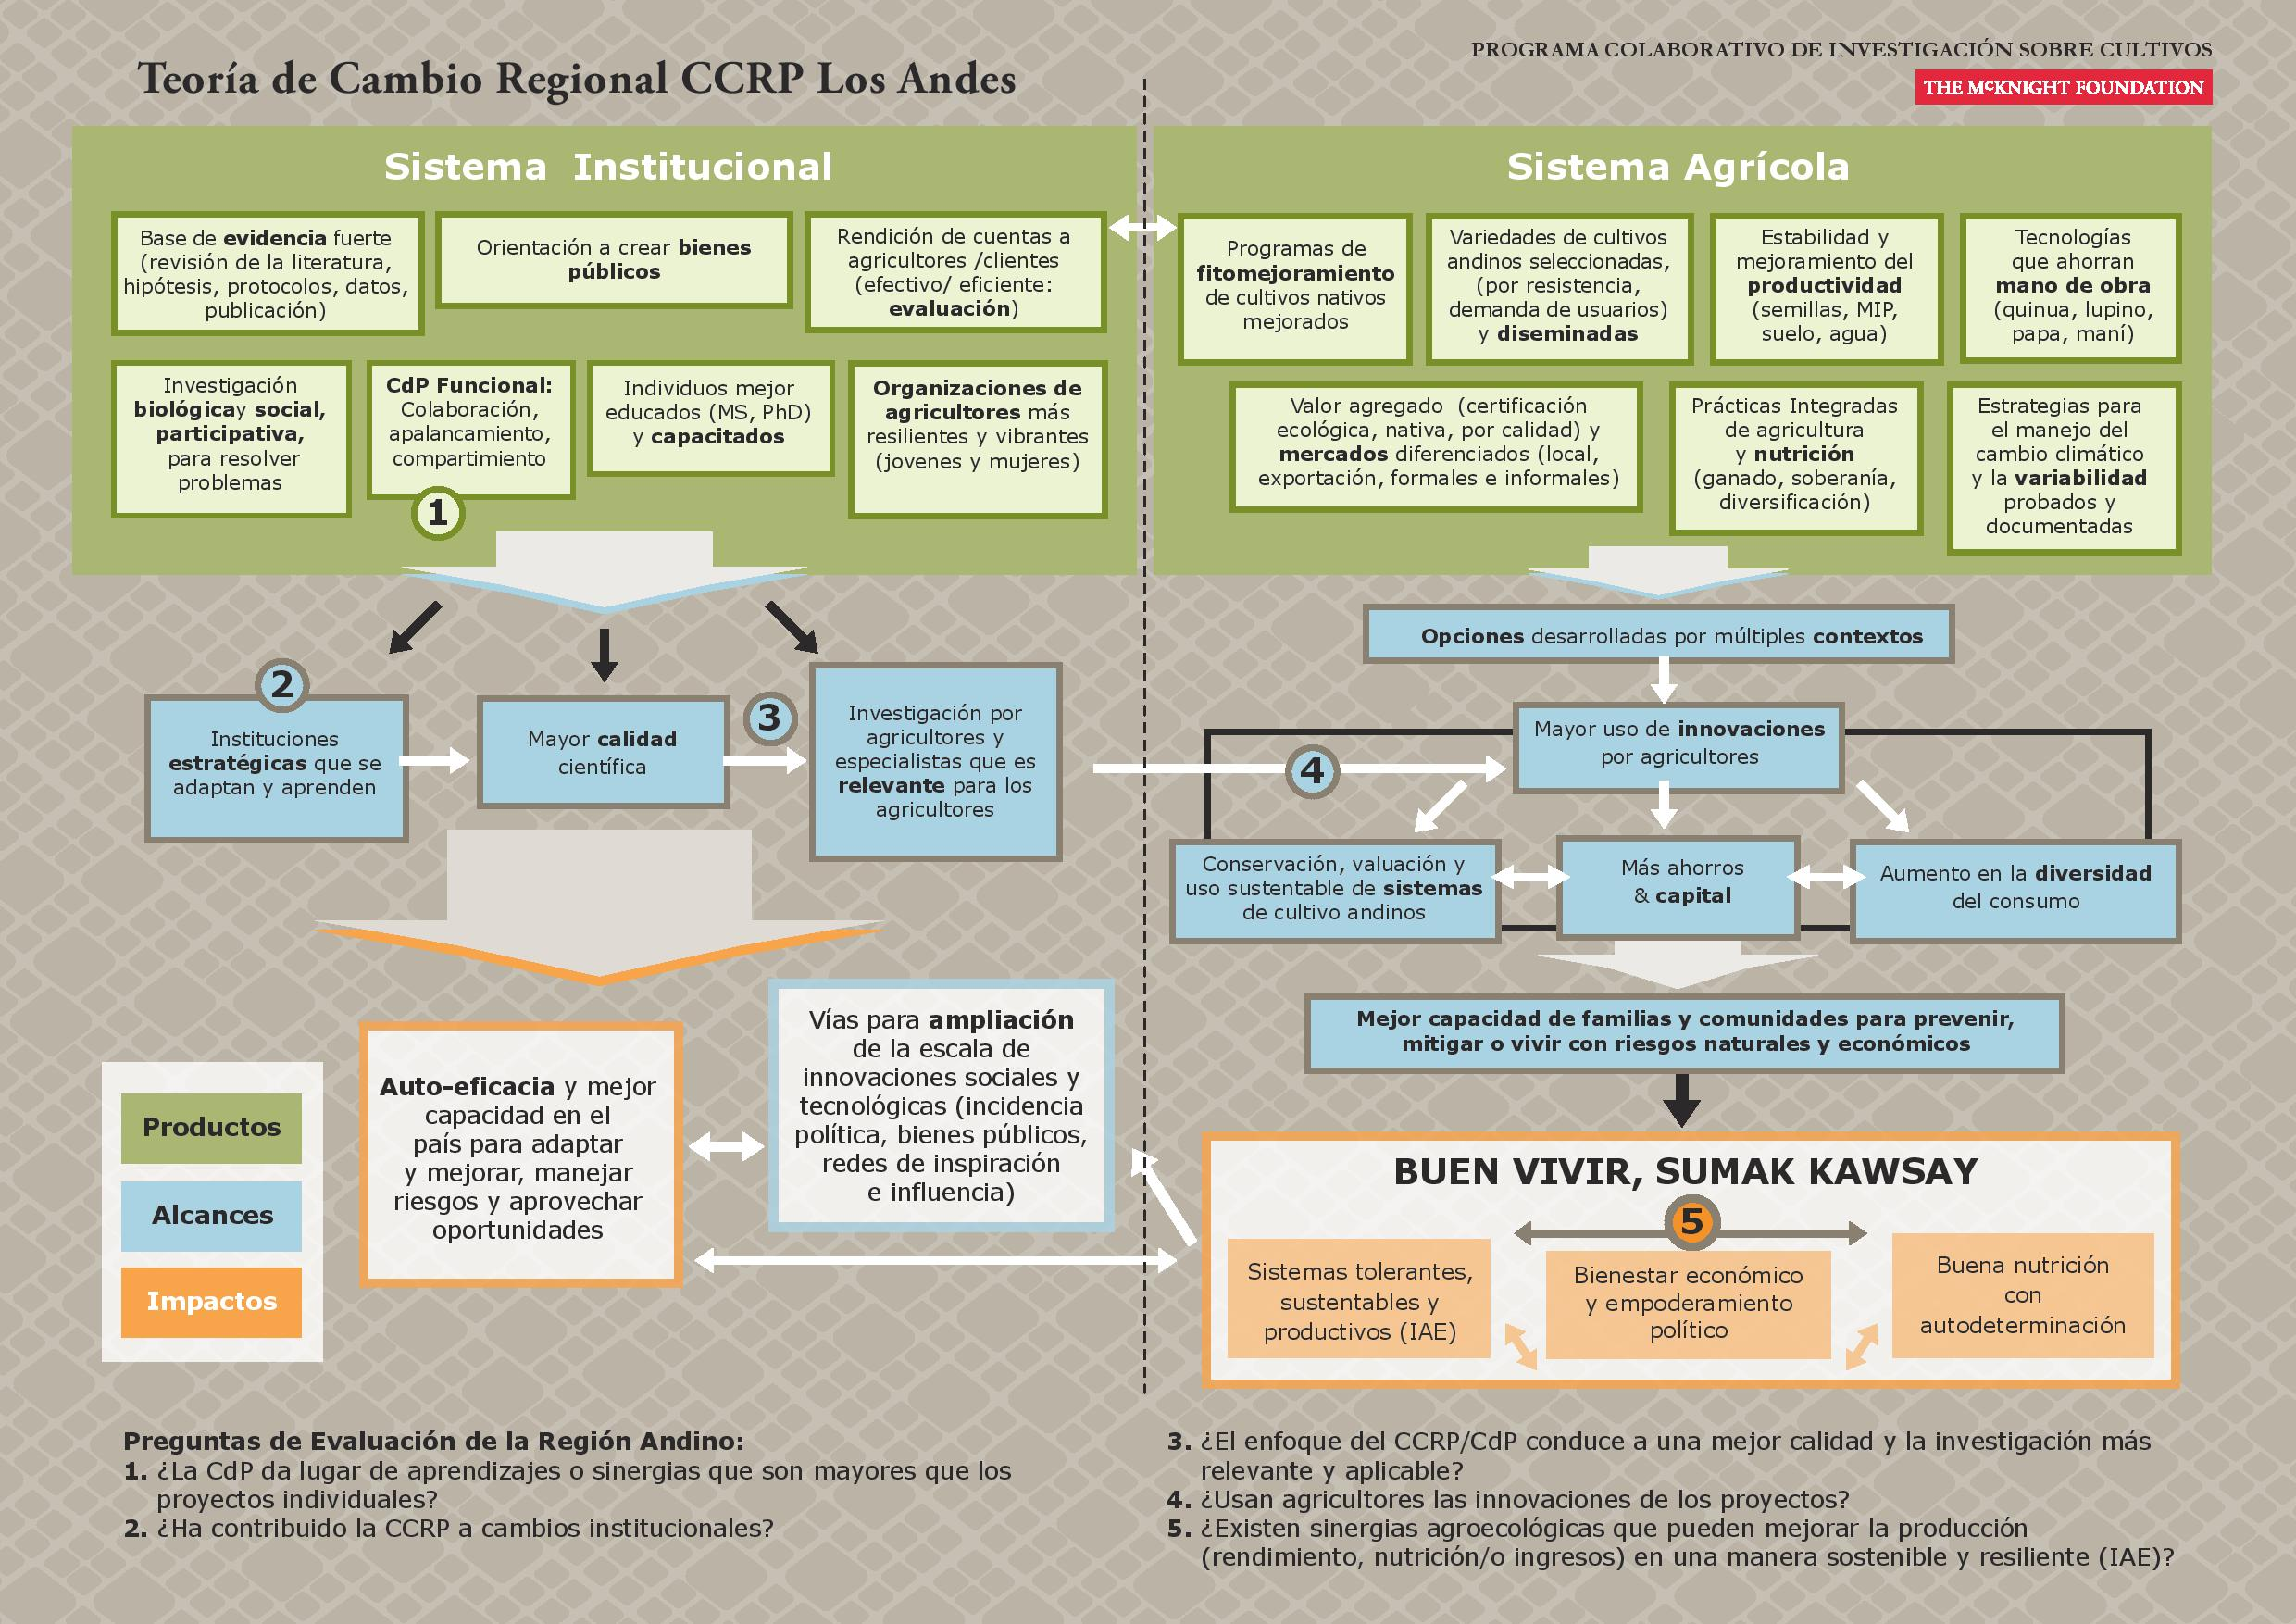
Notes:
No podemos trabajar en cada contexto, cómo podemos encontrar principios contextualizadas que pueden inspirar a otros? Como podemos explicar, no solo describir? (reto del taller de redaccion) Ser mas de la suma de nuestros proyectos, impacto colectivo

Slide 5
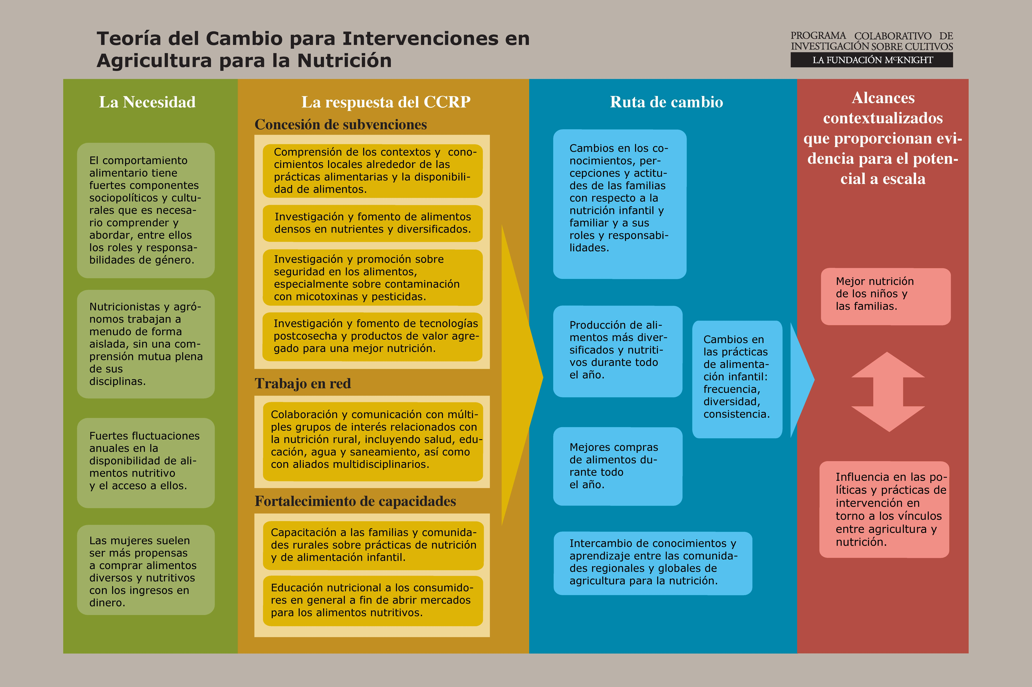

Slide 6
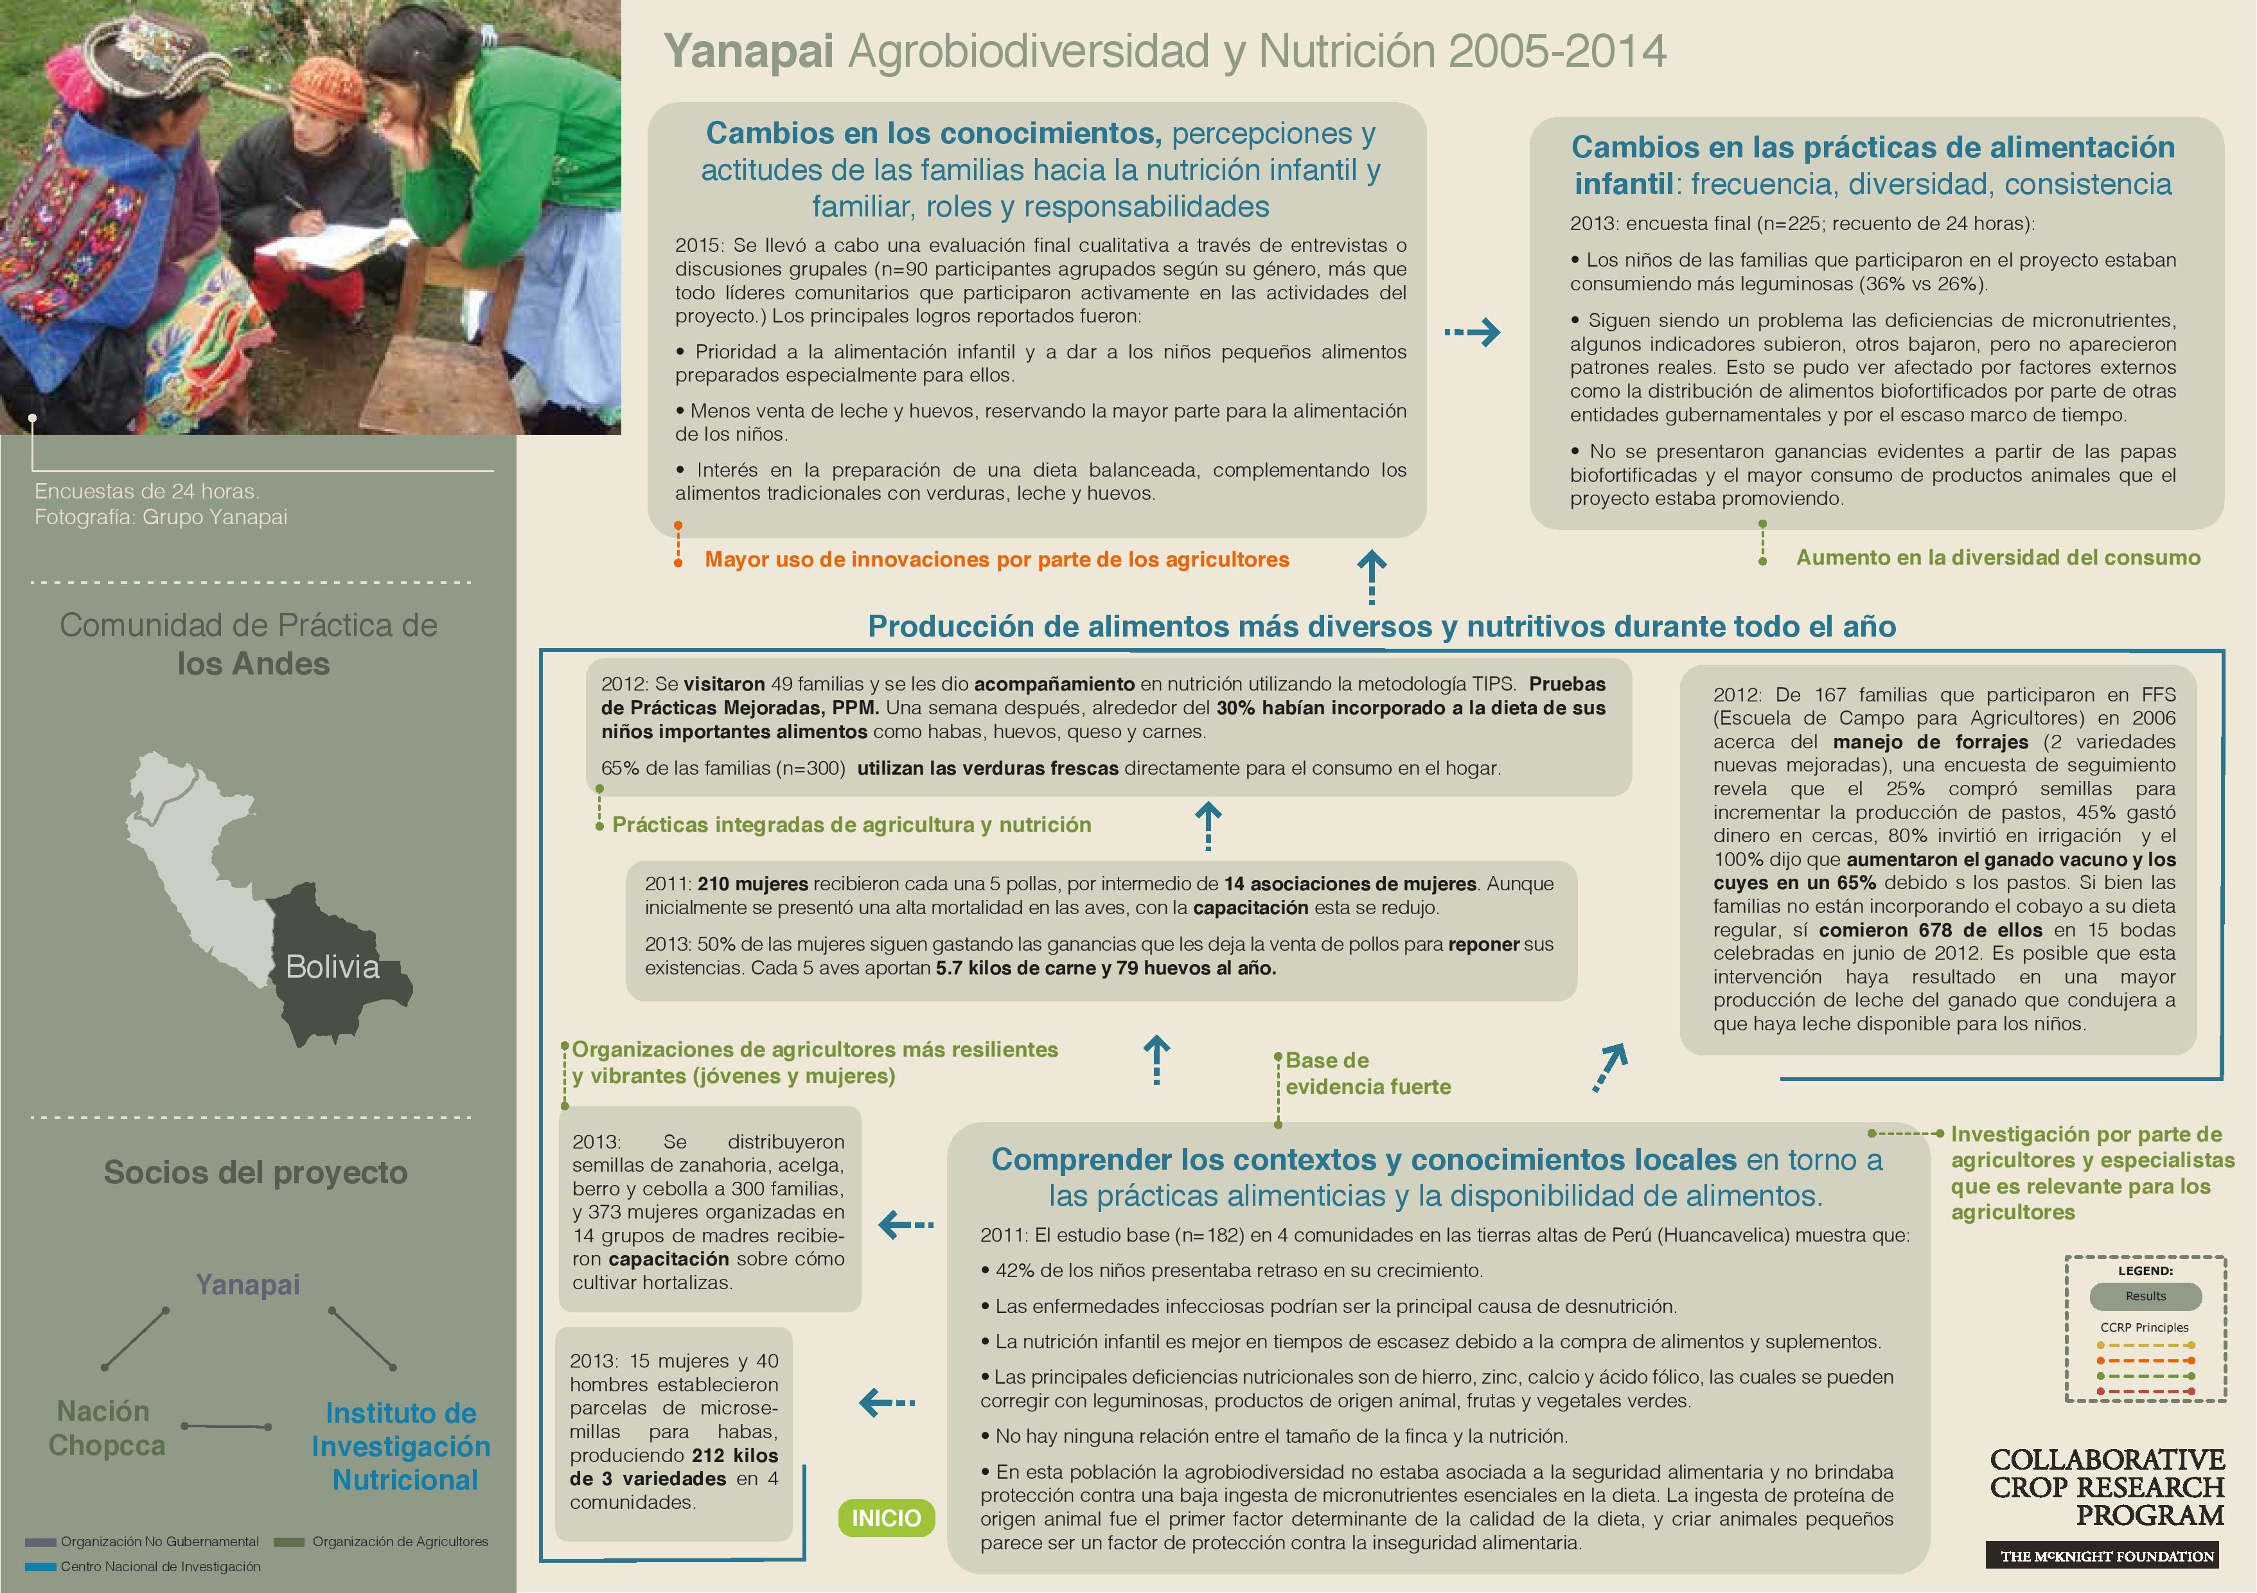
Notes:
MCS Nutricion

Slide 7
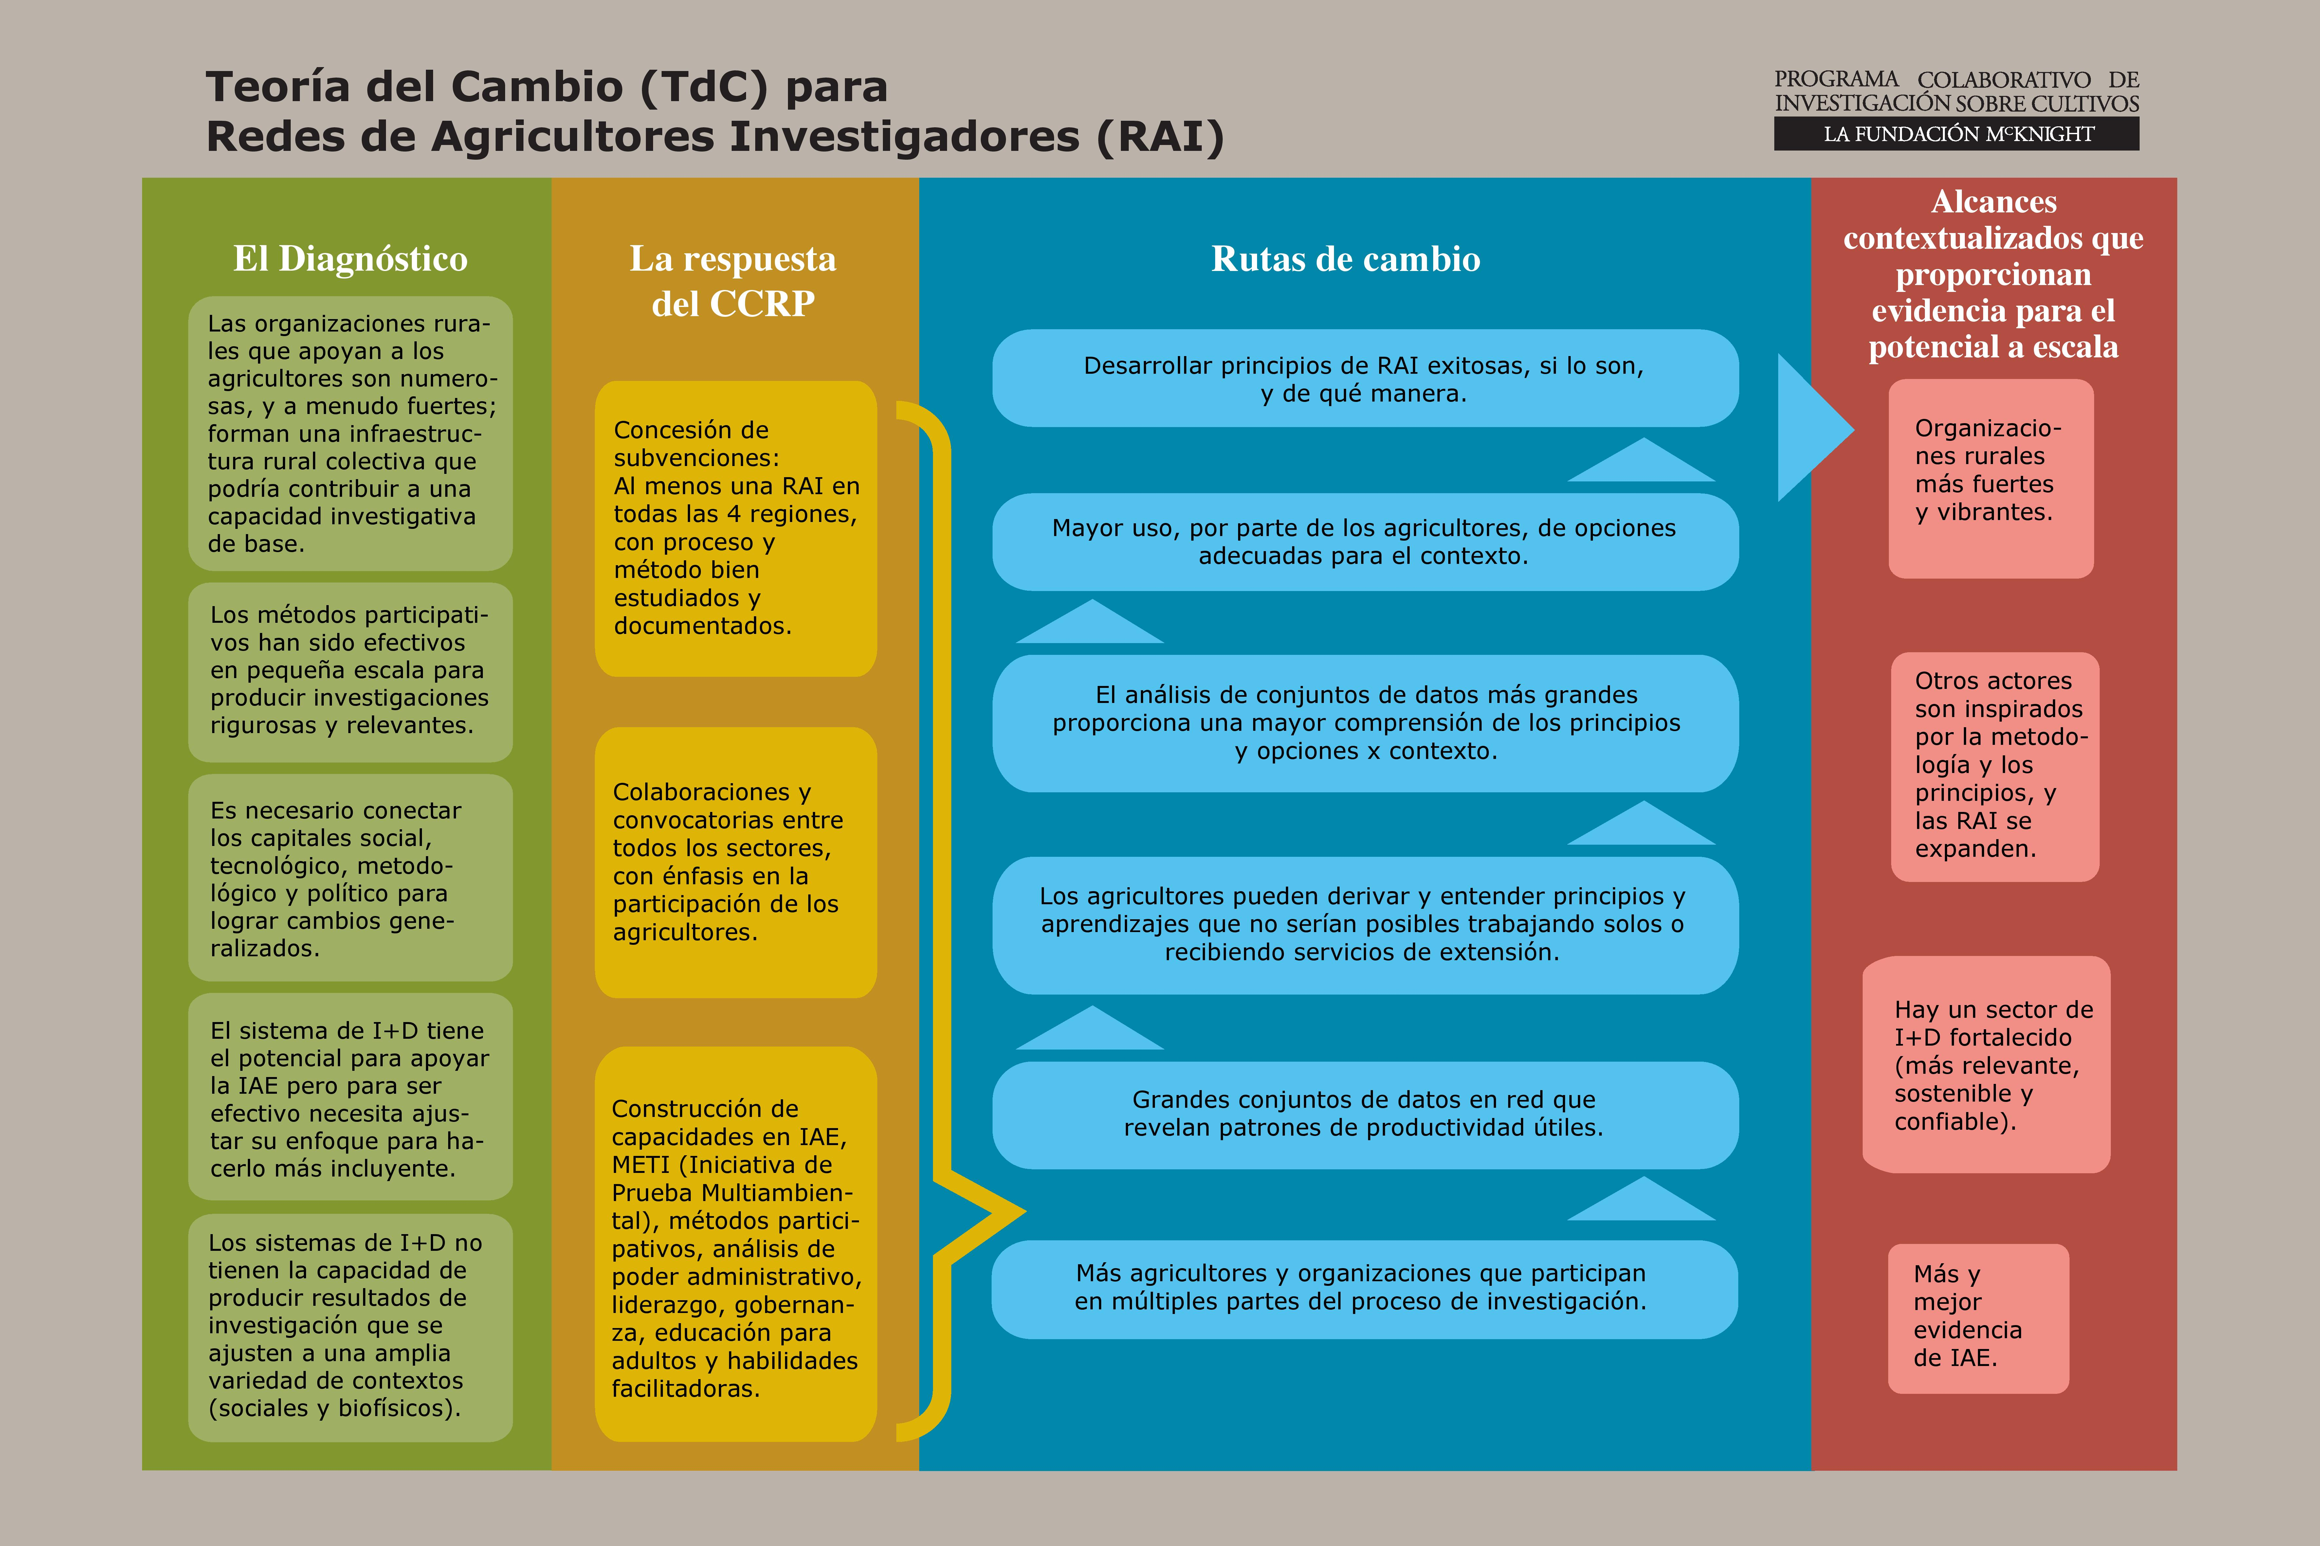

Slide 8
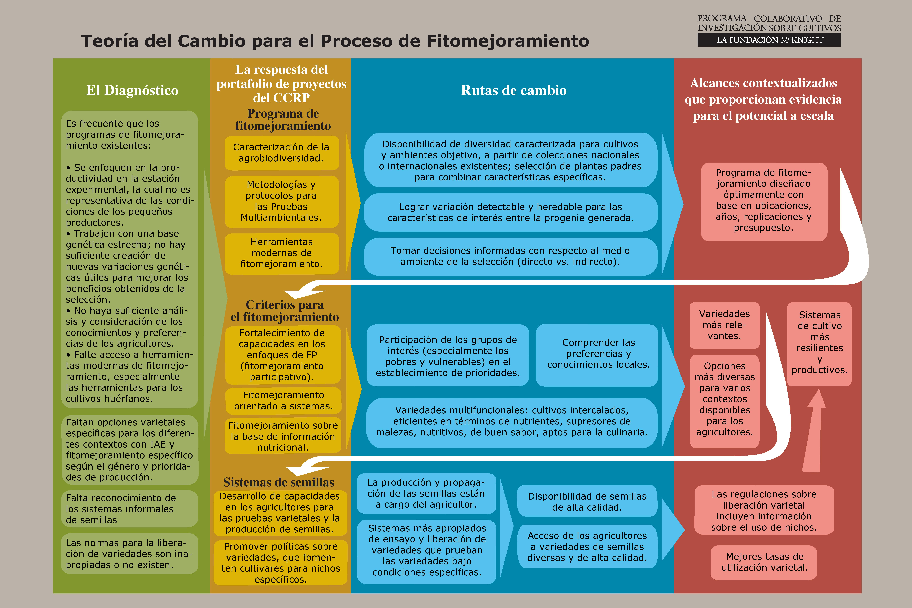

Slide 9










Eficiencia: Optimización del uso de los recursos naturales en la agricultura. Si se usan los insumos con mayor eficiencia, se necesitarán menos recursos externos y se reducirán los efectos negativos de su uso [...]
Equilibrio: Conseguir condiciones favorables de los suelos y la autorregulación dentro del sistema alimentario. Los ecosistemas naturales tienen la capacidad de autorregularse y de lograr un equilibrio natural entre las plagas, las enfermedades y [...]
Diversidad: Maximizar las especies y los recursos genéticos en el tiempo y el espacio dentro de los sistemas alimentarios. En un sistema agrícola, la diversificación es una condición en la que diferentes elementos funcionan de manera armónica [...]
Creación conjunta de conocimientos: Conocimientos locales y tradicionales e innovación para crear sistemas alimentarios sostenibles basados en las necesidades locales y los ecosistemas locales. La agroecología se basa en un gran volumen [...]
Reciclado: Reutilización de los nutrientes y la biomasa presentes en el sistema agrícola y aumento del uso de recursos renovables para promover sistemas alimentarios saludables. [...]
Sinergias: Diseño de sistemas alimentarios con un ensamblaje óptimo de cultivos y animales y promoción simultánea de las funciones ecológicas para la autorregulación de los sistemas alimentarios. Sacar provecho de las sinergias en los sistemas [...]
Valor humano y social: Fomentar sistemas alimentarios basados en la cultura, la identidad, la tradición, la innovación y los conocimientos de las comunidades y los medios de vida locales, favoreciendo la dinámica social que se centra en el papel [...]
Economía circular: Soluciones locales y mercados locales que crean círculos virtuosos. Los ingresos (sean monetarios o no monetarios) deben ser justos y suficientes para sostener los medios de vida y garantizar la seguridad alimentaria.
Cultura y tradiciones alimentarias: Unas dietas saludables, diversificadas y apropiadas desde el punto de vista cultural ofrecen una buena nutrición y garantizan al mismo tiempo la salud de los ecosistemas.
Gobernanza de la tierra y los recursos naturales: Reconocer productores de alimentos como administradores sostenibles y custodios de los recursos naturales y genéticos y prestarles apoyo a ese respecto.

Slide 10
La Evolución Agroecológica vista a través de los niveles de Transición de Steve Gliessman
Nivel | Escala | Estudios Ecológicos | Práctica y Colaboración de Agricultores | Cambio Social
1. Incrementar la eficiencia de la agricultura industrial | Finca | Primario | Important- lowers costs & lessens environmental impact | Menor
2. Sustituir practices e insumos | Finca | Primario | Important- supports shift to alternative practices | Menor
3. Rediseñar el agroecosistema | Finca, region | Primario- develops sustainability indicators | Important- builds true sustainability at the farm scale | Important- builds enterprise viability & societal support
4. Re-establecer relacion entre consumidores y agricultores- redes alternativas | Loca, regional, nacional | Supportive- interdisciplinary research provides evidence of need for change & viability of alternatives | Important- forms direct and supportive relationships | Primary- Economies restructured; values & behaviors changes
5. Reconstruir el Sistema alimentario global para que sea sostenible y equitativo para todos | Global | Supportive- Transdisciplinary research promotes the change process & monitors sustainability | Important- offers the practical basis for the paradigm shift | Primary- World systems fundamentally transformed
1998
1ª Ed.
2006
2ª Ed.
2015
3ª Ed.
Fuente: Gliessman, S.R. (2015) Agroecology: the ecology of sustainable food systems. 3rd Edition. CRC Press/Taylor & Francis: Boca Raton, FL.

